Slide 1
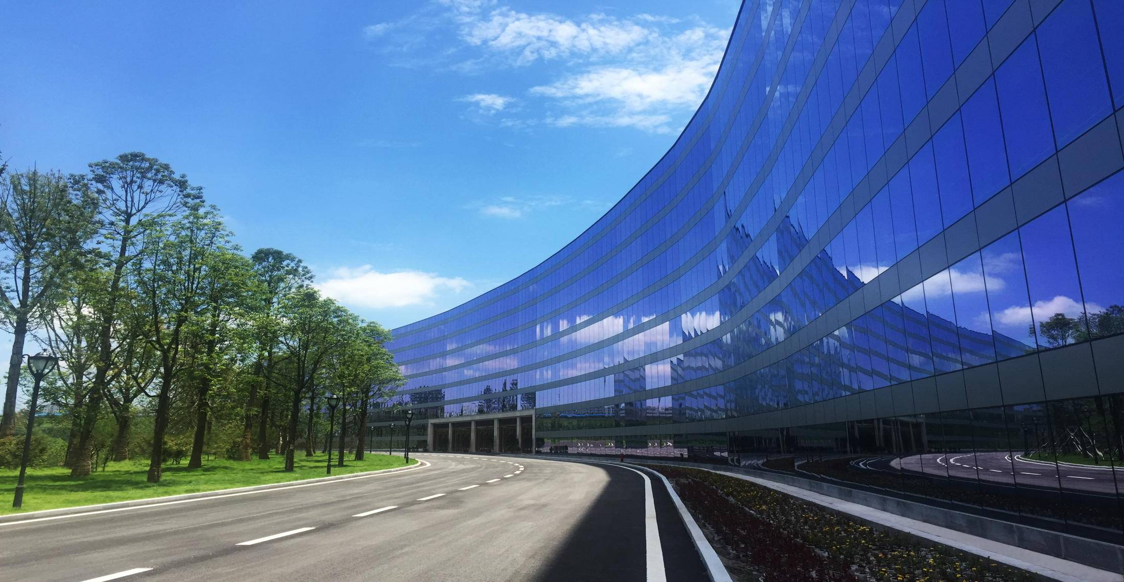
TAIJI
太极集团
2018
外销部岗位竞聘
工作计划
汇报人：****
部门：*****
竞聘人:刘明慧
太极藿香正气液生产基地

Slide 2
目 录
1
个人简介
2
对岗位的认识
3
个人优势

Slide 3
1
个人简介

Slide 4
个人简介
姓名：刘明慧 性别：女
年龄：22 岁 学历：大专
毕业院校：西南医科大学
联系方式：18628129802
工作经历：2017-2018年在四川省中西医结合医院实习8个月
同年8月份 进入太极集团庆云南街店试用期，转正后-至今在童子街店担任
健康顾问一职
TAIJI 太极集团 太极大药房

Slide 5
2
对岗位的认识

Slide 6
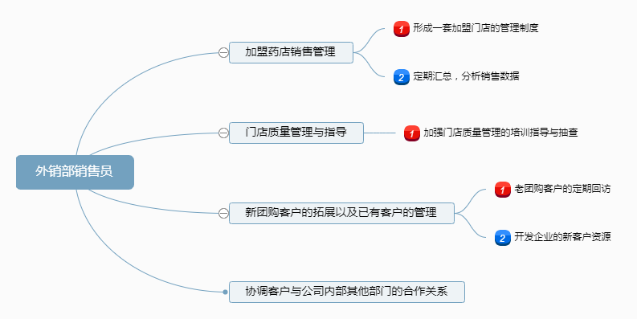
对岗位的认识
TAIJI 太极集团 太极大药房

Slide 7
3
个人优势

Slide 8
个人优势
1.熟悉英克系统操作
2.为人真诚 工作细致 认真负责
3.性格外向 善于人际交流与沟通 具备团队合作精神
4.热爱运动 爱打篮球
5.工作积极务实 勇于承担责任
TAIJI 太极集团 太极大药房

Slide 9
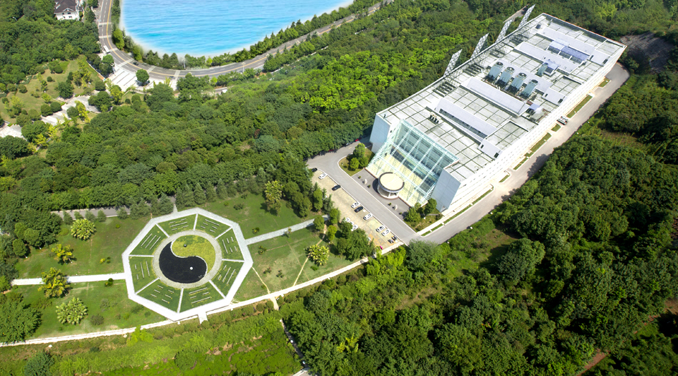
TAIJI
太极集团
THANKS
谢 谢
太极急支糖浆生产基地

